Slide 1
Pengukuran Besaran Fisika
pengukuran. adalah penentuan besaran, dimensi atau kapasitas, biasanya terhadap suatu standar atau suatu ukuran
Besaran adalah suatu yang dapat diukur dan dinyatakan dengan angka

Slide 2
Tujuan
Menentukan Massa Jenis Benda Menggunakan Persamaan
A. Alat dan Bahan
Jangka sorong
Penggaris
Neraca digital
Balok kayu/ buku

Slide 3
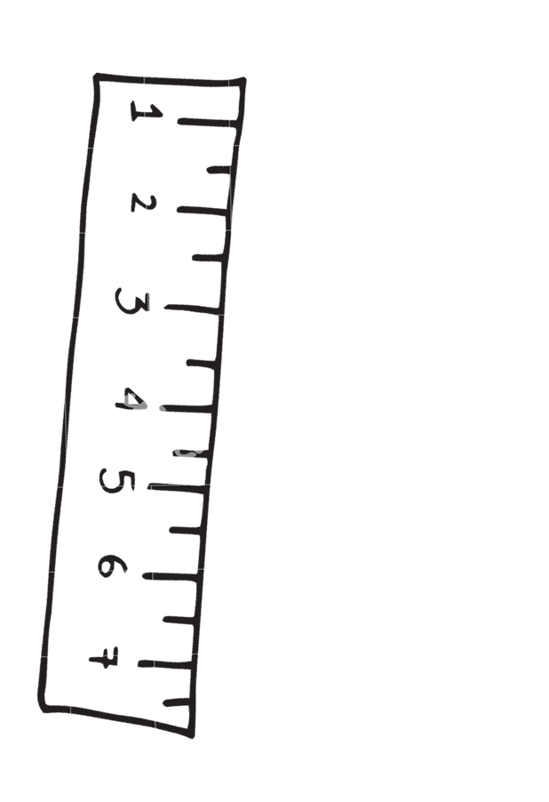
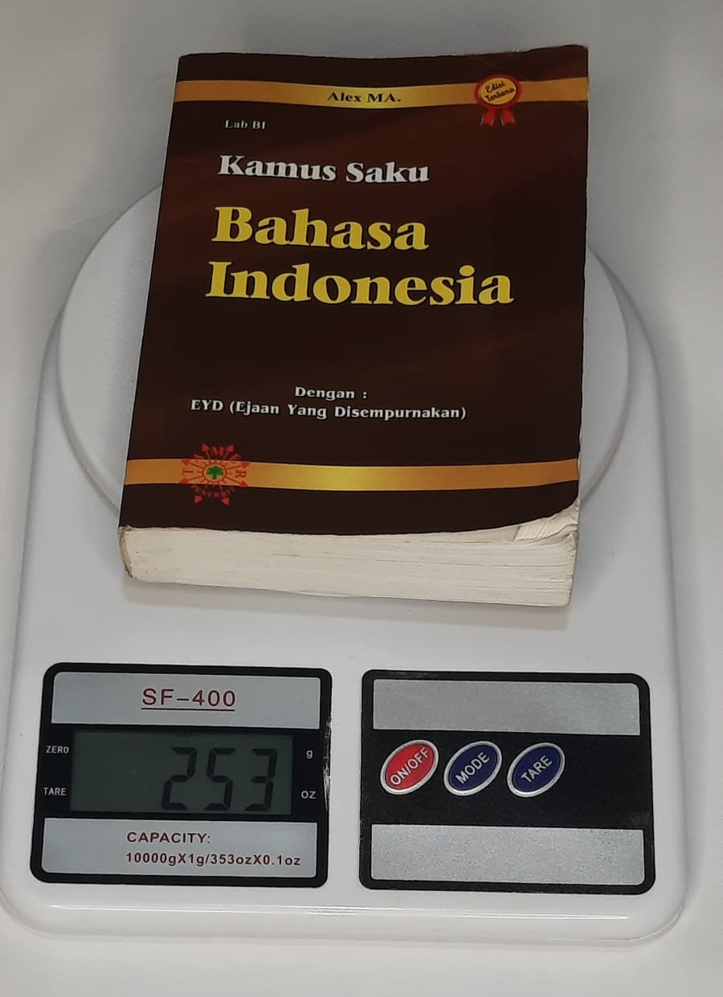
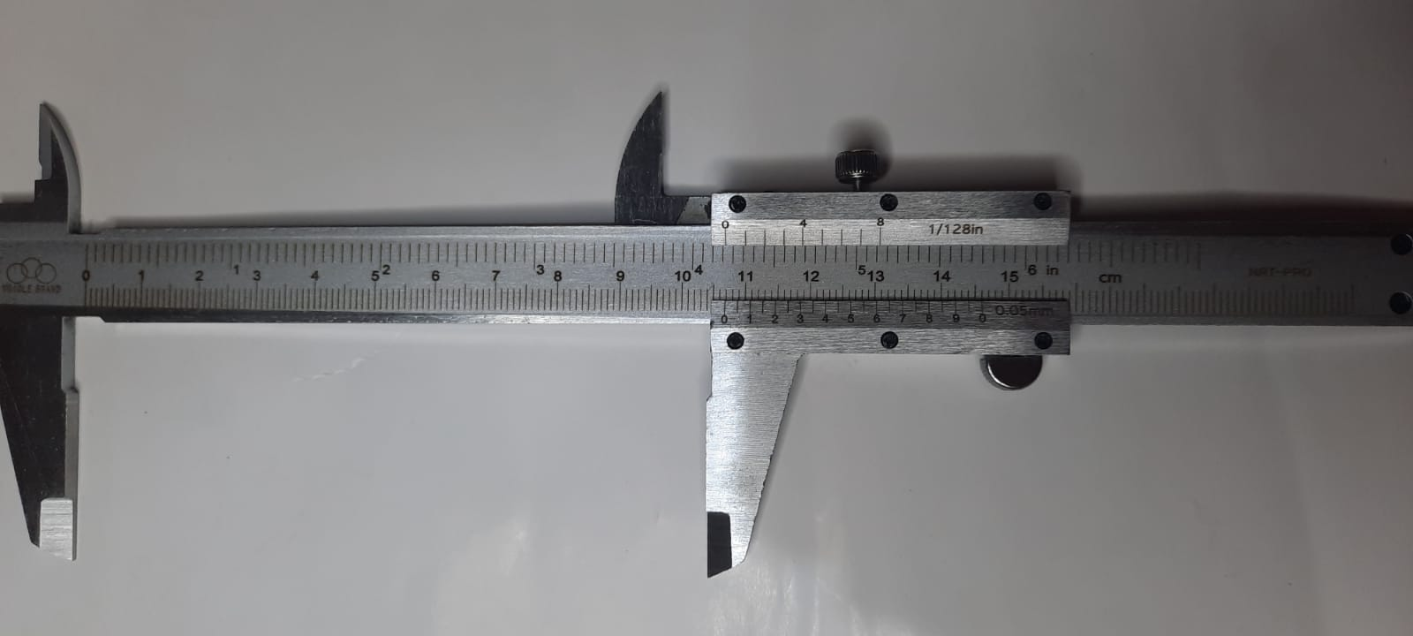
B. Langkah-Langkah Percobaan
Ambilah buku timbanglah massa dengan cermat dan teliti dengan menggunakan neraca digital.
Ukurlah sisi dari buku menggunakan penggaris.
NO | Benda | Massa (gr) |  | Sisi
 |  |  | Panjang (cm) | Lebar (cm) | Tinggi (cm)
1 | Buku | 253 gr | 15,3 cm | 10,5 cm | 2 cm
Buku
Massa buku = 253 gr
a. Diameter berdasarkan jangka sorong = 10,59 cm
Volume buku = 293,063424 cm³
Massa jenis buku = 253 gr

Slide 4
C. Pertanyaan dan Diskusi
Samakah hasil pengukuran berdasarkan perbedaan alat ukur?, jika terdapat perbedaan, jelaskan alasannya!
Jawaban :
berbeda, karena dalam pengukur penggaris memakai cm, sedangkan jangka sorong memakai mm, dan mm ( mili meter) lebih kecil dibandingkan cm.
2. Faktor apa saja yang mempengaruhi hasil dalam pengukuran?
Jawaban :
Faktornya, karena pengukuran penggaris tidak terperinci/ mendetail, dibandingkan jangka sorong.
3. Buatlah kesimpulan dari hasil percobaan diatas!
Jawaban :
kesimpulannya setiap alat pengukur memiliki kelebihan dan kekurangan masing-masing

Slide 5
Sekian Terima Kasih

